Slide 1
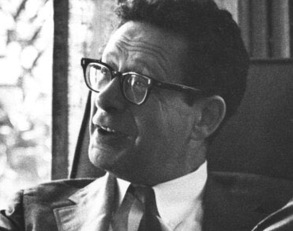
Harold Garfinkel
Otec etnometodologie
Anna Šmrhová 2024

Slide 2
Kdo to byl?
29.10.1917 - 21.4.2011
Vysokoškolský profesor, sociolog, zakladatel entometodologie
Syn obchodníka s nábytkem
Voják americké armády WW II
Student Parsonse (Harvard)
Manžel a otec (Leah, Mark)

Slide 3
Akademická cesta
1935 - 1939 studium účetnictví University of Newark
1939 studium sociologie Univeristy of North Carolina
1946 studium u Talcotta Parsonse na Harvardské univerzitě
Učil na Princeton University, byl profesorem na University of Carolina
Držitel ceny Americké Sociologické Asociace, titulu PhDr,
čestného doktorátu University of Nottingham

Slide 4
Ethnometodologie
Vychází z fenomenologie Alfreda Schutze
Interpretace sociálních norem v každodenním životě a vytváření smyslu života kolem sebe
Indexikální jednotlivecost: Lidé jsou aktivními tvůrci sociální reality, sociální jevy spojené s konkrétními místy či okamžiky
Etnometodologickké praktiky: Studium konkrétních metod a technik, které lidé sami aktivně vytvářejí a udržují sociální normy a pravidla
Členové-účastníci: Zdůrazňuje, že lidé sami aktivně vytváří a udržují sociální normy a pravidla

Slide 5
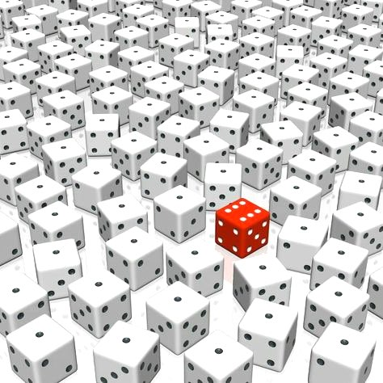
Teorie rolí
Sociologie + sociální psychologie
V průběhu dne vystřídáme mnoho rolí
Chováme se podle očekávání
Chování je předem známo, proto lidé následně
reagují podle (ne)splněného očekávání

Slide 6
Studies in Ethnometodology
1967
Jak vidí jedinec svůj každodenní svět?
Jak je možné, že ho vnímá právě takhle a ne jinak?
Více skupin, které žijí vlastním životem a jsou součástí jiných uskupení
Skupiny mají vlastní chování, kterému rozumí a chápou se navzájem
Děti narušují běžné porozumění a komunikaci - ptají se na zjevné otázky

Slide 7
Breaching experiment
Jednání má relativně stabilní charakter - lze ohrozit stabilitu sociálního řádu
Metoda rušivých experimentů (breaching experimenty) - porušování základních pravidel běžné sociální interakce
Pozorovatelné jednání a řečové projevy
Zachycení každodenních slovních projevů včetně doprovodných charakteristik - tempo, intonace, mimika

Slide 8
Děkuji za pozornost!

Slide 9
Zdroje
https://wikisofia.cz/wiki/Teorie_rolí
https://cs.wikipedia.org/wiki/Harold_Garfinkel
Chat GPT
Garfinkel, H. (1967). Studies in Ethnomethodology.
Lynch, M. (2007). Harold Garfinkel.
Rawls, A.W. (2012). Harold Garfinkel: The Creation and Development of Ethnomethodology.
Obrázky: Pinterest, Google

